Slide 1
PMO de janeiro de 2020
Planejamento Anual da Operação
Construção da Função de Custo Futuro: Deck do NEWAVE
Nota Executiva PE/PEE/059/2019
Rio de Janeiro, 26/12/2019

Slide 2
Premissas dos Estudos
Informações do Planejamento Anual da Operação Energética – Ciclo 2020
  Carga Própria de Energia;
  Limites de Intercâmbio e Geração térmica por razões elétricas, conforme REL ONS 313/2019;
  Atualização das informações dos agentes.
Configuração:
  Orientações do DMSE em reunião no dia 19/12/2019.
Versão do Modelo:
  v27 em LINUX conforme Despacho SRG/ANEEL nº 3.309, de 28/11/2019.

Slide 3

Cronologia
PMO janeiro/2020
Domingo | Segunda | Terça | Quarta | Quinta | Sexta | Sábado
22/12 | 23/12 | 24/12 | 25/12 | 26/12 | 27/12 | 28/12
29/12 | 30/12 | 31/12 | 01/01 | 02/01 | 03/01 | 04/01
Envio do deck para CCEE
Disponibilização do deck oficial no
Disponibilização da Nota Técnica e demais arquivos

Slide 4
Atualizações Premissas Estruturais

Slide 5
Modelagem CMONT/CFUGA

Slide 6
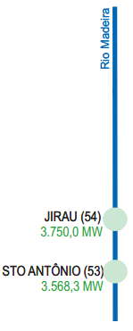
Aprimoramentos na representação da altura de queda –
UHEs do Madeira
Conforme CARTA ONS-0017/DPL/PE/2018 – “Atualização dos valores dos acrônimos CMONT e CFUGA das UHEs Santo Antônio e Jirau” o ONS propôs a periodicidade de atualização dos dados uma vez por ano, nos PMOs de janeiro, de forma a coincidir a atualização dos valores de CMONT e CFUGA com a incorporação de ano adicional no histórico de vazões.
Premissas do Cálculo
Foi utilizado o modelo SUISHI, versão 13.7, para cálculo dos valores médios mensais de CMONT e CFUGA para as UHEs Jirau e Santo Antônio.
Histórico de vazões: 1931/2018.
Foi considerada a operação da UHE Santo Antônio no nível 71,3m para vazões inferiores a 34.000 m³/s (Autorização Especial nº 15/2018 do IBAMA).

Slide 7
Aprimoramentos na representação da altura de queda –
UHE Jirau
Jirau |  | JAN | FEV | MAR | ABR | MAI | JUN | JUL | AGO | SET | OUT | NOV | DEZ
PMO Jan/20 | CMONT (m) | 89,45 | 90,00 | 90,00 | 90,00 | 89,75 | 87,96 | 85,26 | 83,29 | 82,78 | 83,04 | 84,55 | 87,18
 | CFUGA (m) | 72,92 | 73,72 | 74,24 | 74,02 | 73,21 | 72,39 | 71,80 | 71,49 | 71,40 | 71,44 | 71,66 | 72,15
Variação em relação a Dez/19 | CMONT (m) | 0,01 | 0,00 | 0,00 | 0,00 | 0,00 | 0,00 | -0,01 | -0,01 | 0,00 | -0,01 | 0,02 | 0,03
 | CFUGA (m) | 0,01 | 0,01 | 0,00 | 0,00 | 0,00 | 0,00 | 0,00 | 0,00 | 0,00 | 0,00 | 0,00 | 0,01

Slide 8
Aprimoramentos na representação da altura de queda –
UHE Santo Antônio
Jirau |  | JAN | FEV | MAR | ABR | MAI | JUN | JUL | AGO | SET | OUT | NOV | DEZ
PMO Jan/20 | CMONT (m) | 71,28 | 71,11 | 70,83 | 70,92 | 71,22 | 71,30 | 71,30 | 71,30 | 71,30 | 71,30 | 71,30 | 71,30
 | CFUGA (m) | 55,26 | 57,23 | 58,41 | 58,12 | 56,08 | 53,55 | 50,85 | 48,55 | 47,43 | 48,03 | 49,98 | 52,62
Variação em relação a Dez/19 | CMONT (m) | 0,00 | -0,01 | 0,00 | 0,00 | 0,00 | 0,00 | 0,00 | 0,00 | 0,00 | 0,00 | 0,00 | 0,00
 | CFUGA (m) | 0,02 | 0,02 | 0,01 | 0,01 | 0,01 | 0,00 | -0,01 | -0,01 | 0,00 | -0,01 | 0,02 | 0,04

Slide 9
Atualização dos Dados Cadastrais das Usinas Hidrelétricas/GTDP

Slide 10
Atualização dos Dados Cadastrais das Usinas Hidrelétricas/GTDP
O Despacho SRG/ANEEL nº 3.328, de 28/11/2019, autoriza a atualização dos dados cadastrais utilizados para o cálculo da produtibilidade de usinas hidrelétricas no âmbito do planejamento e da programação da operação eletroenergética, e na formação do preço de curto prazo a partir do Programa Mensal de Operação (PMO) de janeiro de 2020, conforme proposta apresentada pelo Operador Nacional do Sistema Elétrico - ONS na Carta ONS - 0605/DPL/2019.
Os dados* atualizados são os seguintes:
Rendimentos e Perdas Hidráulicas;
Polinômios de Níveis de Jusante;
Nível de Montante de Usinas a Fio D’água e volume de referência associado;
Nível Médio de Canal de Fuga.
* Link para acesso aos arquivos:
https://sintegre.ons.org.br/sites/8/43/92/paginas/servicos/produtos-pasta.aspx?RootFolder=/sites/8/43/92/Produtos/504/15-10-2019_163043

Slide 11
Carga Própria de Energia
2020/2024

Slide 12
Previsão da Carga Própria de Energia 2020/2024
SUDESTE/CENTRO OESTE

Slide 13
Previsão da Carga Própria de Energia 2020/2024
SUL

Slide 14
Previsão da Carga Própria de Energia 2020/2024
NORDESTE

Slide 15
Previsão da Carga Própria de Energia 2020/2024
NORTE
OBS: Para os PMOs pode ocorrer pequena variação de valores em função de atualização das datas de integração de sistemas isolados.

Slide 16
Previsão da Carga Própria de Energia 2020/2024 - SIN

Slide 17
Previsão da Carga Própria de Energia 2020/2024 - SIN
Obs.: O mercado a ser utilizado nas simulações inclui as parcelas do mercado ANDE e o consumo da UHE Itaipu (50Hz)

Slide 18
Limites de Intercâmbio
(ref: DPL – REL - 313 - 2019 V.2 - Limites e GT - Janeiro de 20 a Dezembro de 24)

Slide 19
Limites de intercâmbio - MWmed
Exportação do Sudeste Total (EXPSE)
Data | P/M | L
Limites conjunturais
Jan/20 - Jan/21 | 7.000 | 7.000
Fev/21 - Dez/21 | 8.200 | 8.600
Jan/22 - Mar/23 | 9.000 | 8.900
Abr/23 - Dez/24 | 10.400 | 11.600
Manaus
Macapá
Nó de Xingu
Nó de Imperatriz e
Colinas
N
NE
Fluxo na Norte – Sul (FMCCO)
Data | P/M | L
Sistema atual - Dez/24 | 4.000 | 4.000
Recebimento pelo Sudeste (RSE)
Data | P/M | L
Limites conjunturais
Dez/19 - Mar/22 | 11.100 | 11.000
Abr/22 - Dez/24 | 12.200 | 11.500
Fluxo na Norte – Sul (FNS)
Data | P/M | L
Sistema atual - Mar/23 | 4.100 | 4.100
Abr/23 - Dez/24 | 5.400 | 4.800
SE
Exportação do Sul (FSUL)
Data | P/M | L
Limites conjunturais
Dez/19 - Ago/21 | 6.500 | 6.800
Set/21 - Mar/22 | 7.100 | 7.300
Abr/22 - Dez/24 | 7.300 | 7.600
Nó de
Ivaiporã
UHE Itaipu
Recebimento pelo Sul (RSUL)
Data | P/M | L
Limites conjunturais
Dez/19 - Ago/21 | 10.500 | 11.200
Set/21 - Mar/22 | 10.800 | 11.700
Abr/22 - Dez/24 | 11.600 | 12.800
S
Obs: Limites de curto prazo conforme NT ONS 0367/2019

Slide 20
Limites de intercâmbio - MWmed
Obs: Limites de curto prazo conforme NT ONS 0367/2019

Slide 21
Premissas dos Estudos – Modelagem Energética dos Intercâmbios Inter-regionais
Intercâmbios com o Norte
  Recebimento do Norte restrito pela necessidade de 5 máquinas sincronizadas na UHE Tucuruí (5 x 240 MW)
  Exportação limitada pela capacidade de escoamento do nó de Imperatriz
Intercâmbios Sul-Sudeste/Centro-Oeste
  Geração típica de Itaipu 60 Hz abatida do limite elétrico de recebimento pelo SE/CO
Recebimento pelo Nordeste sazonalizado
  jan-jun:
  Norte prioritário
N
NE
  jul-dez:
  SE/CO prioritário
SE

Slide 22




Limites de intercâmbio – Topologia
Restrições de agrupamento
Imperatriz/Colinas/Miracema
Exp. Imperatriz → SE/NE (4)
N
Exportação Total do Norte (7)
NE
Recebimento NE (1)
Exportação do NE (2)
FNS + XINGU → SE/CO (5)
FMCCO + SE/CO → XINGU (6)
FMCCO + RNE (10)
SE/CO
Exportação SE -> N/NE + Bipolo (8)
  Essas restrições são informadas diretamente ao modelo NEWAVE empregando a funcionalidade “agrupamento de intercâmbios”.
S

Slide 23
Outras Premissas Estruturais

Slide 24
Premissas dos Estudos
Atualizações para o Planejamento Anual da Operação Energética - Ciclo 2020
Premissas estruturais :
Alteração da Custo de déficit de energia elétrica em patamar único (Carta CCEE nº CT-CCEE-1499/2019) - 5.249,34 R$/MWh
Taxa de desconto - 12% a.a (Ofício SRG/ANEEL nº 109/2019)
Penalidade outros usos de água – 5.255,00 R$/MWh (0,1% acima do patamar de déficit)
Penalidade vazão e geração mínima – 5.249,34 R$/MWh (igual ao patamar de déficit)
Penalidade volume mínimo – 1.864,73 R$/MWh (= [(1 + taxadescontoanual)(11/12)] xMAXCVU), onde MAXCVU é o maior CVU considerando todo o horizonte de planejamento do NEWAVE)
Arquivo de Vazões – histórico de 1931 a 2018
Restrições operativas hidráulicas e volumes de espera conforme Inventário, FSARHs atualizadas e “Plano Anual de Prevenção de Cheias”
Usos consuntivos, transposições e vazões remanescentes
Dados Cadastrais de UHEs e UTEs
Manutenções de UTEs
Geração térmica máxima e inflexibilidades de UTEs
Custos estruturais de UTEs
Geração térmica por razões elétricas

Slide 25
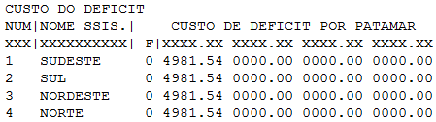
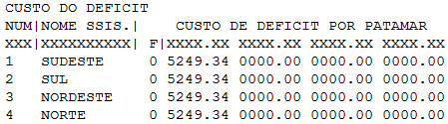
Alteração da Função de Custo de Déficit
Função de custo de déficit em 1 patamar de R$ 5.249,34, valor atualizado pela CCEE e informado ao ONS pela Carta CT-CCEE-1499/2019, conforme determinado pela Resolução Normativa ANEEL nº 795, de 05/12/2017.
Arquivo SISTEMA.DAT
PMO dezembro/19
PMO janeiro/20

Slide 26
Premissas dos Estudos
Atualizações para o Planejamento Anual da Operação Energética - Ciclo 2020
Premissas estruturais :
Alteração da Custo de déficit de energia elétrica em patamar único (carta CCEE nº CT-CCEE-1499/2019) - 5.249,34 R$/MWh
Taxa de desconto - 12% a.a (Ofício SRG/ANEEL nº 109/2019)
Penalidade outros usos de água – 5.255,00 R$/MWh (0,1% acima do patamar de déficit)
Penalidade vazão e geração mínima – 5.249,34 R$/MWh (igual ao patamar de déficit)
Penalidade volume mínimo – 1.864,73 R$/MWh (= [(1 + taxadescontoanual)(11/12)] xMAXCVU), onde MAXCVU é o maior CVU considerando todo o horizonte de planejamento do NEWAVE)
Arquivo de Vazões – histórico de 1931 a 2018
Restrições operativas hidráulicas e volumes de espera conforme Inventário, FSARHs atualizadas e “Plano Anual de Prevenção de Cheias”
Usos consuntivos, transposições e vazões remanescentes
Dados Cadastrais de UHEs e UTEs
Manutenções de UTEs
Geração térmica máxima e inflexibilidades de UTEs
Custos estruturais de UTEs
Geração térmica por razões elétricas

Slide 27

Geração Térmica por Razões Elétricas
Ilha Mauá + Ilha Manaus
Linhares
Seropédica
Termorio
Jorge Lacerda
Candiota 3
Ref: REL ONS 313/2019

Slide 28
Geração térmica por razões elétricas – 2020 a 2021

Slide 29
Geração térmica por razões elétricas – 2022 a 2024

Slide 30
Geração térmica por razões elétricas – 2020 a 2024
USINA | 2020 | 2021 | 2022 | 2023 | 2024
J. Lacerda A1 | 35 (abr) 33 (out a dez) | 33 (jan a mar) | - | - | -
J. Lacerda A2 | 33 (jan a mar) 66 (abr) | - | - | - | -
J. Lacerda B | 80 (jan a mar) 160 (abr) | - | - | - | -
J. Lacerda C | 180 (jan a mar, mai a dez) | 180 (jan a ago) | - | - | -
Termorio | 127,35 (jan) 119,98 (fev) 127,35 (mar) 101,08 (out) 97,22 (nov) 101,88 (dez) | 118,63 (jan) 123,15 (fev) 131,73 (mar) 122,3 (out) 121,53 (nov) 131,73 (dez) | 147,57 (jan) 153,57 (fev) 152,82 (mar) 146,76 (out) 145,83 (nov) 152,82 (dez) | 152,82 (jan) 147,78 (fev) 158,07 (mar) 151,62 (out) 145,83 (nov) 142,35 (dez) | 152,82 (jan) 149,58 (fev) 142,35 (mar) 161,28 (out) 145,83 (nov) 147,57 (dez)
Linhares | 204 (jan a nov) | - | - | - | -
Seropedica | 127,35 (jan) 119,98 (fev) 127,35 (mar) 75,81 (out) 72,92 (nov) 76,41 (dez) | 118,63 (jan) 123,15 (fev) 131,73 (mar) | - | - | -

Slide 31
Geração térmica por razões elétricas – 2020 a 2024
USINA | 2020 | 2021 | 2022 | 2023 | 2024
Candiota 3 | 175 (nov e dez) | 175 (jan a mar, nov e dez) | 175 (jan a mar, nov e dez) | 175 (jan a mar) | -
Ilha Manaus | 202 | 202 | 202 | 202 (jan/ago, out/dez) 217,06 (set) | 202 (jan/jul, nov e dez) 214,23 (ago) 251,12 (set) 225,31 (out)
Ilha Mauá | 381,76 (jan) 390,1 (fev) 418,91 (mar) 394,11 (abr) 362,74 (mai) 352,87 (jun) 391,33 (jul) 461,55 (ago) 486,3 (set) 478,88 (out) 447,88 (nov) 424,45 (dez) | 417,09 (jan) 410,87 (fev) 443,15 (mar) 434,83 (abr) 409,34 (mai) 409,15 (jun) 440,93 (jul) 526,56 (ago) 575,56 (set) 577,35 (out) 530,11 (nov) 467,53 (dez) | 463,69 (jan) 458,74 (fev) 488,67 (mar) 452,82 (abr) 427,33 (mai) 433,45 (jun) 466,47 (jul) 541,76 (ago) 597,04 (set) 602,35 (out) 544,63 (nov) 490,64 (dez) | 503,06 (jan) 477,67 (fev) 513,48 (mar) 471,37 (abr) 464,88 (mai) 474 (jun) 503,66 (jul) 590,27 (ago) 618,83 (set) 596,61 (out) 518,46 (nov) 497,86 (dez) | 522,03 (jan) 497,31 (fev) 535,88 (mar) 503,64 (abr) 499,93 (mai) 510,53 (jun) 540,79 (jul) 618,83 (ago) 618,83 (set) 618,83 (out) 563,24 (nov) 540,94 (dez)
TMM | 650,76 (jan) 659,1 (fev) 687,91 (mar) 663,11 (abr) 631,74 (mai) 621,87 (jun) 660,33 (jul) 730,55 (ago) 755,3 (set) 747,88 (out) 716,88 (nov) 693,45 (dez) | 686,09 (jan) 679,87 (fev) 712,15 (mar) 703,83 (abr) 678,34 (mai) 678,15 (jun) 709,93 (jul) 795,56 (ago) 844,56 (set) 846,35 (out) 799,11 (nov) 736,53 (dez) | 732,69 (jan) 727,74 (fev) 757,67 (mar) 721,82 (abr) 696,33 (mai) 702,45 (jun) 735,47 (jul) 810,76 (ago) 866,04 (set) 871,35 (out) 813,63 (nov) 759,64 (dez) | 772,06 (jan) 746,67 (fev) 782,48 (mar) 740,37 (abr) 733,88 (mai) 743 (jun) 772,66 (jul) 859,27 (ago) 902,89 (set) 865,61 (out) 787,46 (nov) 766,86 (dez) | 791,03 (jan) 766,31 (fev) 804,88 (mar) 772,64 (abr) 768,93 (mai) 779,53 (jun) 809,79 (jul) 900,06 (ago) 947,04 (set) 911,14 (out) 832,24 (nov) 809,94 (dez)

Slide 32
Geração/Oferta
Premissas:
  Cronograma de Obras
  Modelagem do escoamento de energia e indisponibilidades
  Modelagem da UHE Tucuruí
  CVU usinas leilões/CCEE
  Representação do Despacho Antecipado de Usinas GNL
  Níveis Iniciais de Armazenamento
  Vazões Afluentes Passadas
  Manutenções das UTEs

Slide 33
Capacidade Instalada Hidroelétrica - SIN
Obs: A UG3 da UHE Colíder entrou em operação comercial após a reunião do DMSE-G, conforme Despacho SFG/ANEEL nº 3.648/2019

Slide 34
Capacidade Instalada Termoelétrica - SIN

Slide 35
Disponibilidade Usinas não Simuladas em Expansão - SIN

Slide 36
Geração/Oferta
Premissas:
  Cronograma de Obras
  Modelagem do escoamento de energia e indisponibilidades
  Modelagem da UHE Tucuruí
  CVU usinas leilões/CCEE
  Representação do Despacho Antecipado de Usinas GNL
  Níveis Iniciais de Armazenamento
  Vazões Afluentes Passadas
  Manutenções das UTEs

Slide 37
Modelagem do Escoamento da UHE Belo Monte no NEWAVE
Amapá
RE Belo Monte
Manaus
Restrição Escoamento [MW]
Cronograma | PMO jan/20
 | P | M | L
jan/20 e fev/20 | 10.000 | 10.000 | 10.000
jul/20 a dez/20 | 5.000 | 5.000 | 5.000
jul/21 a dez/21 | 5.000 | 5.000 | 5.000
jul/22 a dez/22 | 5.000 | 5.000 | 5.000
jul/23 a dez/23 | 8.000 | 8.000 | 8.000
jul/24 a dez/24 | 8.000 | 8.000 | 8.000
Nó Xingu
LT 500 kV Xingu- Jurupari
Norte
Nó Jurupari
LT 500 kV
Xingu-Tucurui C1 e C2
Bipolos Xingu-Estreito e
Xingu-Terminal Rio
SE/CO
UHE Belo Monte
Composto por Fluxo Xingu-Tucuruí (*) + Bipolos Belo Monte
(*) Limites normatizados na IO-ON.N.5MM e MOP-ONS 101-S/2018

Slide 38
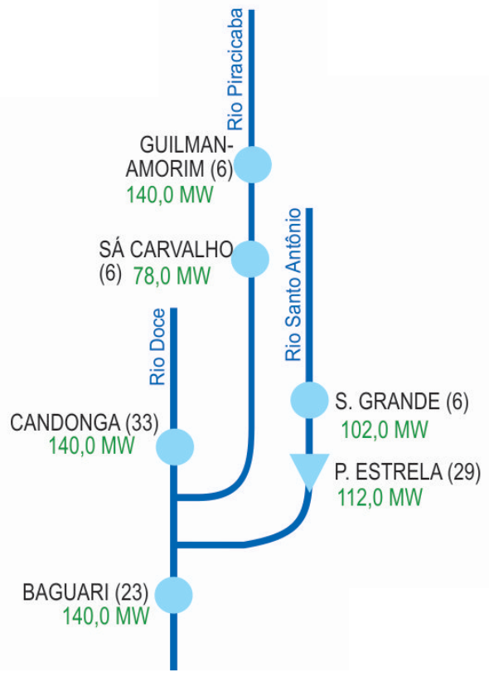
Modelagem de indisponibilidade de geração
Arquivo RE.DAT
UHE Candonga (Risoleta Neves)(*)
Restrição Geração [MW]
Cronograma | PMO jan/20
Todo horizonte | 0,00
(*) Representada a indisponibilidade total da usina para todo horizonte de estudo, conforme Ofício nº 043/2018-SRG/ANEEL.

Slide 39
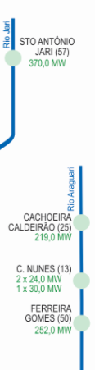
Modelagem de indisponibilidade de geração
Arquivo RE.DAT
UHE Cachoeira Caldeirão + UHE Ferreira Gomes + UHE Santo Antônio Jari
Restrição Geração [MW]
Cronograma | PMO jan/20
jan/20 e fev/20 | 650,0

Slide 40
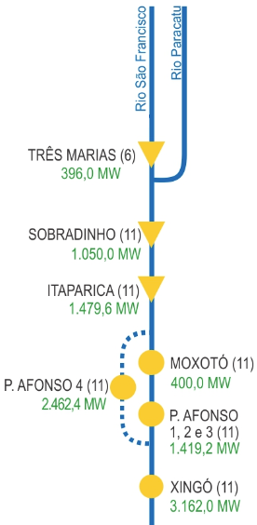
Modelagem das UHEs do Rio São Francisco
Arquivo MODIF.DAT
Vazão [m3/s] | Dois primeiros meses |  | A partir de
 | Jan/20 e Fev/20 |  | Mar/20
 | Qmin | Qmáx | Qmin | Qmáx
Três Marias | 150 | 300 | 150 | -
Sobradinho | 800 | - | 800 | -
Luiz Gonzaga (Itaparica) | 800 | 800 | 800 | -
Complexo P. Afonso / Moxotó | 800 | 800 | 800 | -
Xingó | 800 | 800 | 800 | -
Restrições de defluências das usinas do Rio São Francisco conforme reunião de acompanhamento da operação da bacia realizada no dia 02/12/2019, modeladas conforme CARTA ONS 0007-DPL-PE-2019, CARTA ONS 0038-DOP-PR-2019 e CARTA ONS 0264-DGL-2019, considerando a entrada em vigor da Resolução ANA nº 2.081/2017.

Slide 41
Modelagem das UHEs do Rio São Francisco
Arquivo RE.DAT
UHE Três Marias (*)
UHE Itaparica (*)
Restrição de Geração [MW]
Cronograma | PMO jan/20
jan/20 | 130,95
fev/20 | 130,95
Restrição de Geração [MW]
Cronograma | PMO jan/20
jan/20 | 352,72
fev/20 | 352,72
Complexo
P. Afonso/Moxotó (*)
UHE Xingó (*)
Restrição de Geração [MW]
Cronograma | PMO jan/20
jan/20 | 816,08
fev/20 | 816,08
Restrição de Geração [MW]
Cronograma | PMO jan/20
jan/20 | 862,00
fev/20 | 862,00
(*) Valores associados a utilização dos valores de defluência no slide anterior

Slide 42
Geração/Oferta
Premissas:
  Cronograma de Obras
  Modelagem do escoamento de energia e indisponibilidades
  Modelagem da UHE Tucuruí
  CVU usinas leilões/CCEE
  Representação do Despacho Antecipado de Usinas GNL
  Níveis Iniciais de Armazenamento
  Vazões Afluentes Passadas
  Manutenções das UTEs

Slide 43
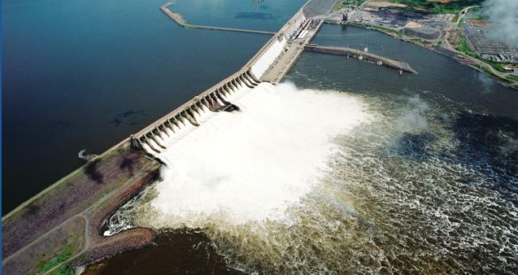
Alterações nos dados da UHE Tucuruí no deck do NEWAVE
Alteração | De | Para | Informação
UHE Tucuruí Canal de fuga (jan/20 e fev/20) | 6,75 e 11,0 (m) | 6,10 e 6,95 (m) | ELETRONORTE
Geração Hidráulica Mínima Tucuruí (jan/20 e fev/20) (*) | 1.204 e 1.500 (MWmed) | 1.215 e 1.235 (MWmed) | ELETRONORTE
(*) A partir do 3º mês de simulação foram utilizados valores sazonalizados, variando entre 1.300 MWmed e 1.600 MWmed, conforme informação da Eletronorte no PMO de janeiro/2019

Slide 44
Geração/Oferta
Premissas:
  Cronograma de Obras
  Modelagem do escoamento de energia e indisponibilidades
  Modelagem da UHE Tucuruí
  CVU usinas leilões/CCEE
  Representação do Despacho Antecipado de Usinas GNL
  Níveis Iniciais de Armazenamento
  Vazões Afluentes Passadas
  Manutenções das UTEs

Slide 45
CVU (R$/MWh) versus Disponibilidade de Geração Térmica do SIN (MWmed)
Inflexibilidade

Slide 46
Despacho Antecipado de Usinas GNL
Mês | Santa Cruz Nova |  |  | Luiz O. R. Melo |  |  | P. Sergipe I
 | Patamar de Carga |  |  | Patamar de Carga |  |  | Patamar de Carga
 | Pesada | Média | Leve | Pesada | Média | Leve | Pesada | Média | Leve
jan/20 | 350,0 | 350,0 | 350,0 | 204,0 | 204,0 | 204,0 | - | - | -
fev/20 | 350,0 | 350,0 | 350,0 | 200,0 | 200,0 | 200,0 | - | - | -
Disponibilidade declarada pelo agente para os meses de março e abril de 2020
Mês | Santa Cruz Nova |  |  | Luiz O. R. Melo |  |  | P. Sergipe I
 | Patamar de Carga |  |  | Patamar de Carga |  |  | Patamar de Carga
 | Pesada | Média | Leve | Pesada | Média | Leve | Pesada | Média | Leve
mar/20 | 350,0 | 350,0 | 350,0 | 204,0 | 204,0 | 204,0 | - | - | -
abr/20 | 350,0 | 350,0 | 350,0 | 204,0 | 204,0 | 204,0 | 1.515,6 | 1.515,6 | 1.515,6

Slide 47
Geração/Oferta
Premissas:
  Cronograma de Obras
  Modelagem do escoamento de energia e indisponibilidades
  Modelagem da UHE Tucuruí
  CVU usinas leilões/CCEE
  Representação do Despacho Antecipado de Usinas GNL
  Níveis Iniciais de Armazenamento
  Vazões Afluentes Passadas
  Manutenções das UTEs
Itens conjunturais (curto prazo) atualizados durante o PMO

Slide 48
Demais Atualizações e Interação ANEEL

Slide 49
Interação ONS/ANEEL
Cartas ONS nº 0032/DPL/PE/2019, 0033/DPL/PE/2019 e 0034/DPL/PE/2019 - Comunicam à ANEEL as alterações nos dados de CVU, geração térmica máxima e inflexibilidades, declaradas pelos agentes para o Ciclo 2020 e os valores adotados para o período 2020/2024.
Ofício SRG/ANEEL nº 121/2019 – Informa que a ANEEL concorda com os valores indicados pelo ONS.

Slide 50
Resumo das Principais Alterações no Deck
Alteração | De | Para | Informação
UHE Tucuruí - Canal de fuga (jan/20 e fev/20) | 6,75 e 11,0 (m) | 6,10 e 6,95 (m) | ELETRONORTE
GHMIN conjuntural Tucuruí (jan/20 e fev/20) | 1.204 e 1.500 (MWmed) | 1.215 e 1.235 (MWmed) | ELETRONORTE
CVU das UTEs Norte Fluminense 1, 2, 3, 4, Fortaleza e Termopernambuco | Conforme Despachos nº 3.602/2019, 3.626/2019 e 3.664/2019 |  | SRG/ANEEL
Definição da Oferta | Conforme reunião do DMSE em 19/12/2019 |  | DMSE
UTEs Maranhão IV, Maranhão V, Nova Venécia 2 e Ibirité – vendedoras no 22º LEE | Modelagem específica para atender às características necessárias e CVUs atrelados |  | ONS-SRG/ANEEL
Restrições de defluências das usinas do Rio São Francisco conforme reunião de acompanhamento da operação da bacia realizada no dia 02/12/2019 | Carta ONS 0007-DPL-PE-2019, Carta ONS 0038-DOP-PR-2019 e Carta ONS 0264-DGL-2019, considerando a entrada em vigor da Resolução ANA nº 2.081/2017 |  | ONS/ANEEL
Custos das UTEs dos LENs | Atualização dos CVUs, inclusive das UTEs do 22º LEE |  | CCEE
Operação Comercial – UHE Colíder UG3 (100,00 MW) | Conforme Despacho nº 3.648/2019 |  | SFG/ANEEL
Alteração da vazão defluente mínima para a UHE Ilha Solteira | Conforme FSAR-H enviado pelo Agente responsável |  | ONS
GTDP |  | Despacho nº 3.328/2019 | ONS-SRG/ANEEL
Hidrograma Belo Monte | Valor médio incorporado nas vazões históricas |  | Agente/ANEEL/ONS
Versão do Newave | NW 26 | NW 27 - Dsp 3.309 | SRG/ANEEL
Função Custo de Déficit – 1 patamar | R$ 4.981,54/MWh | R$ 5.249,34/MWh - Carta 1499/2019 | CCEE
Carga, novos patamares, volume de espera, restrições operativas hidráulicas, último ano consolidado do histórico de vazões (2018), limites de intercâmbio, geração térmica por razões elétricas, inflexibilidades e manutenções térmicas |  | Atualização no contexto da revisão quadrimestral | ONS/AGENTES

Slide 51
Gerência de Estudos Energéticos pee@ons.org.br
Gerente Executivo - PE
Mario Daher – (21) 3444-9667
Gerente - PEE
Maria Aparecida – (21) 3444-9843

